Slide 1
103學年度畢業滿3年畢業生系所流向追蹤回收比率(書畫藝術學系學士生)
科系 | 學生數總數 | 已追蹤筆數 | 拒答筆數 | 尚未追蹤筆數 | 已追蹤比率 | 含拒答追蹤比率
書畫藝術學系 | 19 | 19 | 0 | 0 | 100.00% | 100.00%

Slide 3
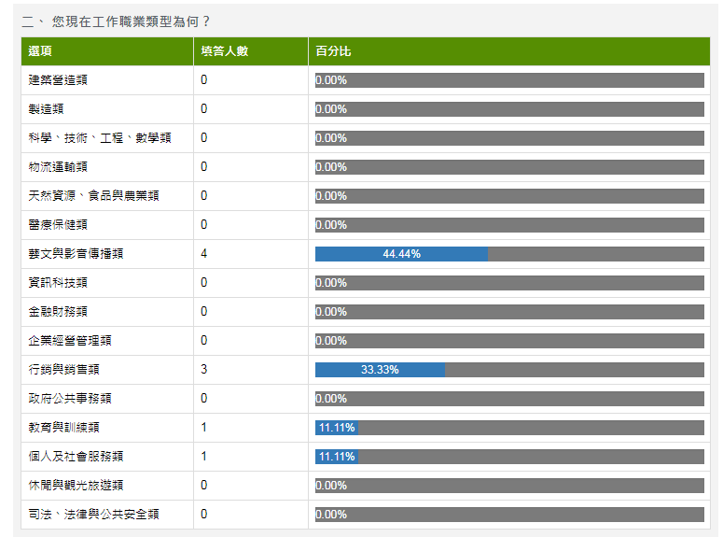

Slide 5
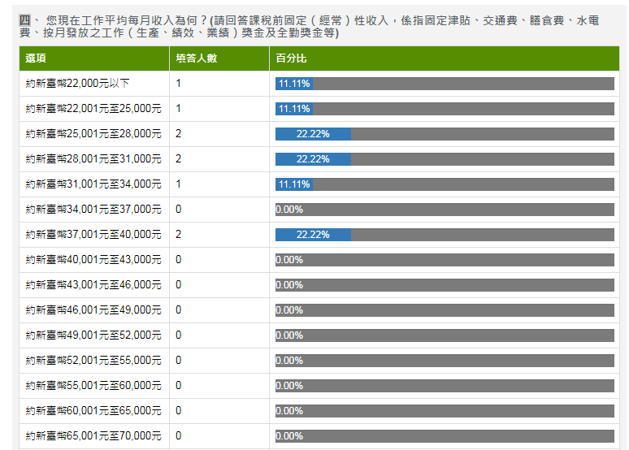

Slide 6
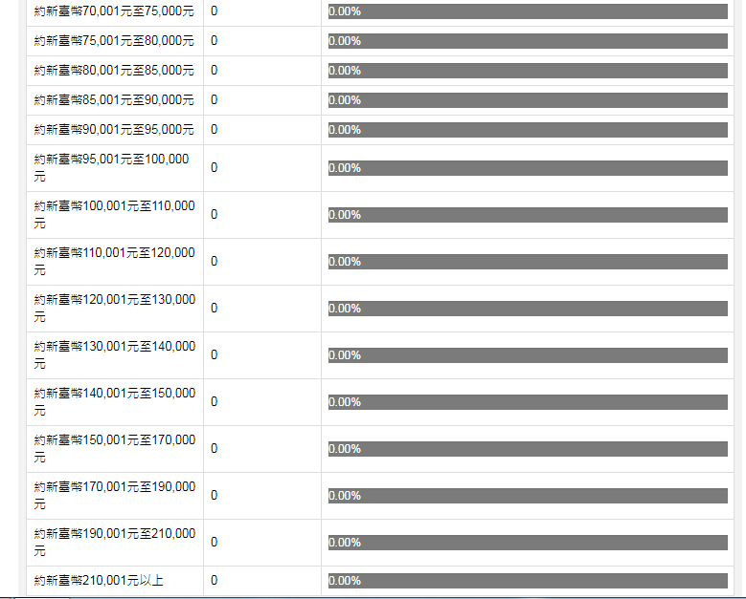

Slide 13
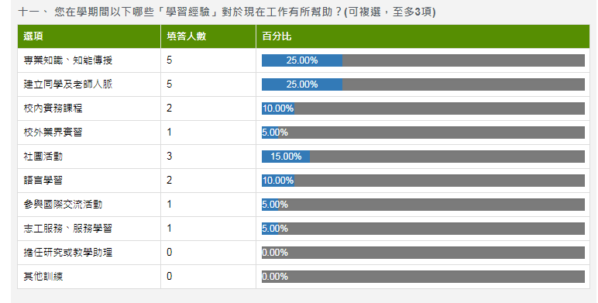

Slide 16
